Slide 1
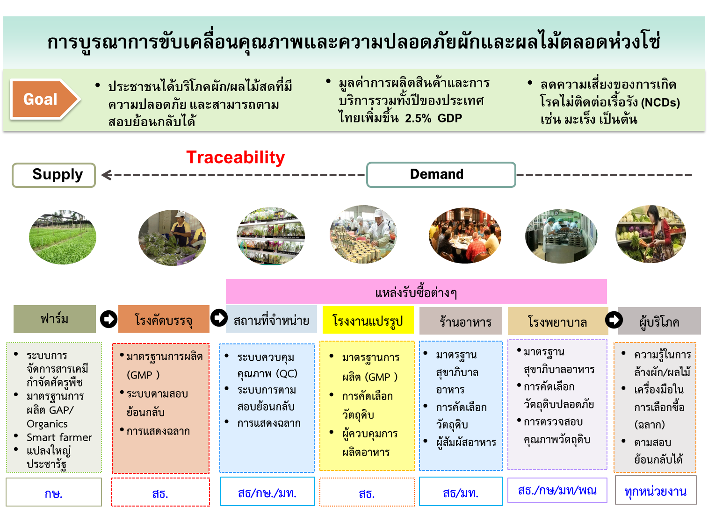

Thai FDA
การดำเนินงานอาหารปลอดภัยกระทรวงสาธารณสุข ยุค 4.0
11 พฤศจิกายน 2562

